Slide 1



10:00
Friday, March 2024
10:00 AM
22/3/2024

Slide 2

KELOMPOK 11
SIGN IN

Slide 3


FUTSAL-IN

Slide 4
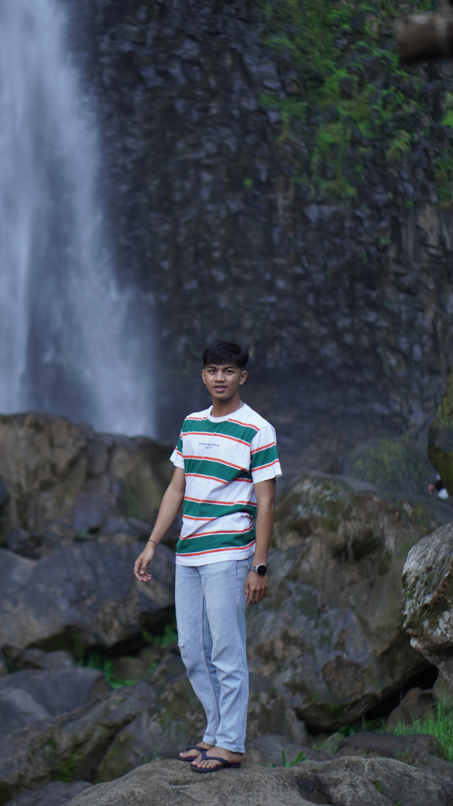

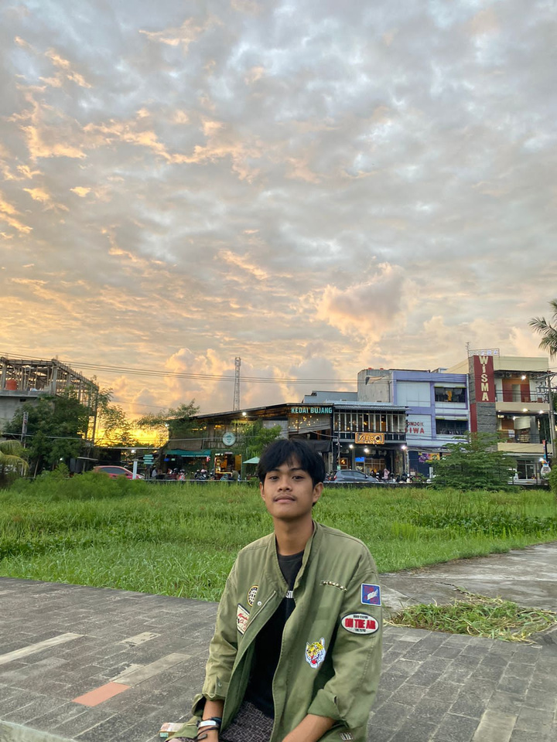
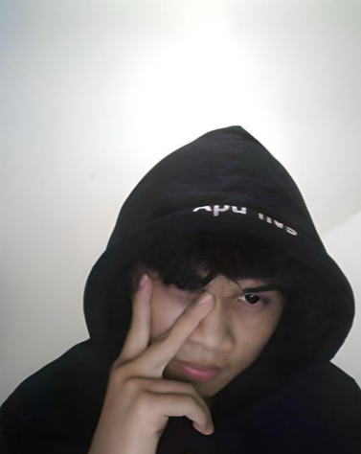
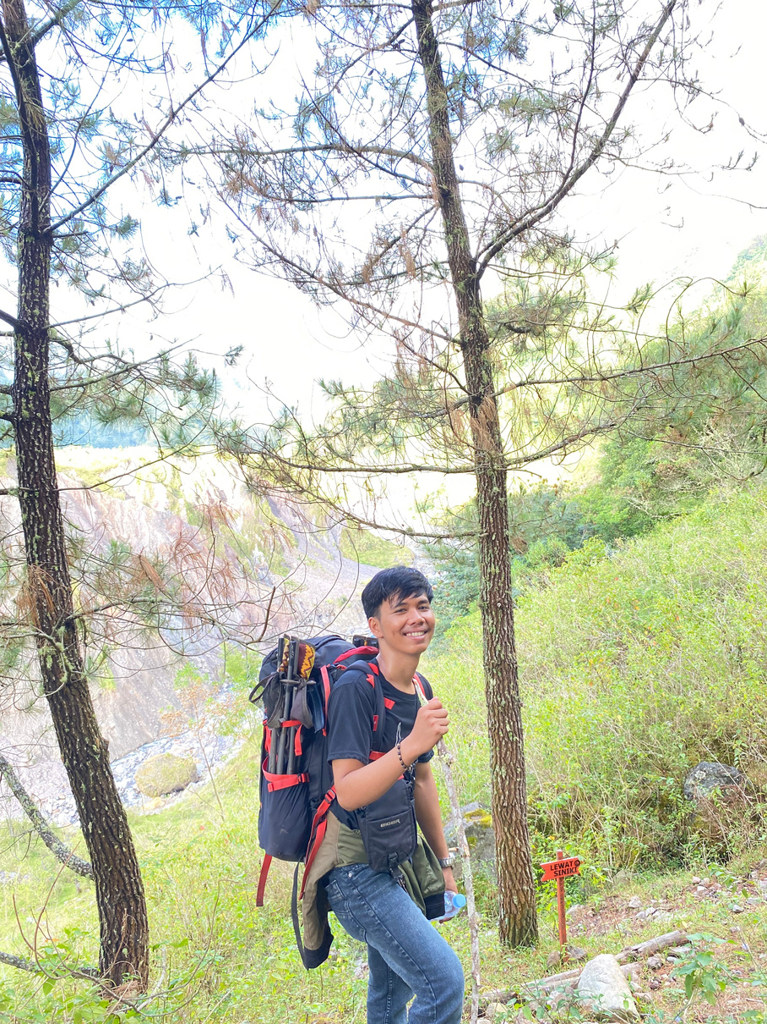

KELOMPOK 11
PARA LELAKI BAIK HATI
M.GILANG RAMADHAN
220209501047
AL MAUDUDI BAHMAR
220209501045
MUHAMMAD IMRAN HIDAJAT H.
220209501071
MUHAMMAD ARAFAH ALIF
220209501056

Slide 5

JUDUL RANCANGAN APLIKASI
FUTSAL-IN : Pemesanan Lapangan Futsal Melalui Paltform Mobile
LATAR BELAKANG PEMILIHAN IDE
Kebutuhan pasar
Kesulitan dalam pemesanan lapangan secara kenversional (kurang efisien)
Potensi pendapatan
Peningkatan pengguna teknologi

Slide 6


DESKRIPSI SINGKAT DARI IDE PROJEK
Aplikasi Futsal-In adalah solusi modern untuk memudahkan penggemar futsal untuk melakukan pemesanan lapangan futsal secara online. Dengan mengintegrasikan teknologi, aplikasi ini menyederhanakan proses pemesanan yang konvensional menjadi lebih cepat dan efisien. Selain itu, aplikasi ini juga menawarkan potensi pendapatan melalui biaya pemesanan dan kolaborasi dengan lapangan futsal. Dengan demikian, Aplikasi ini tidak hanya meningkatkan pengalaman pengguna tetapi juga memberikan peluang bisnis yang menjanjikan."

Slide 7
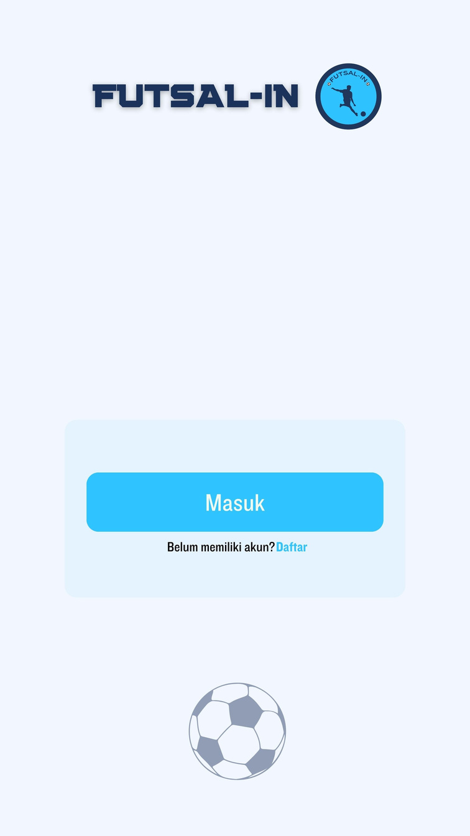
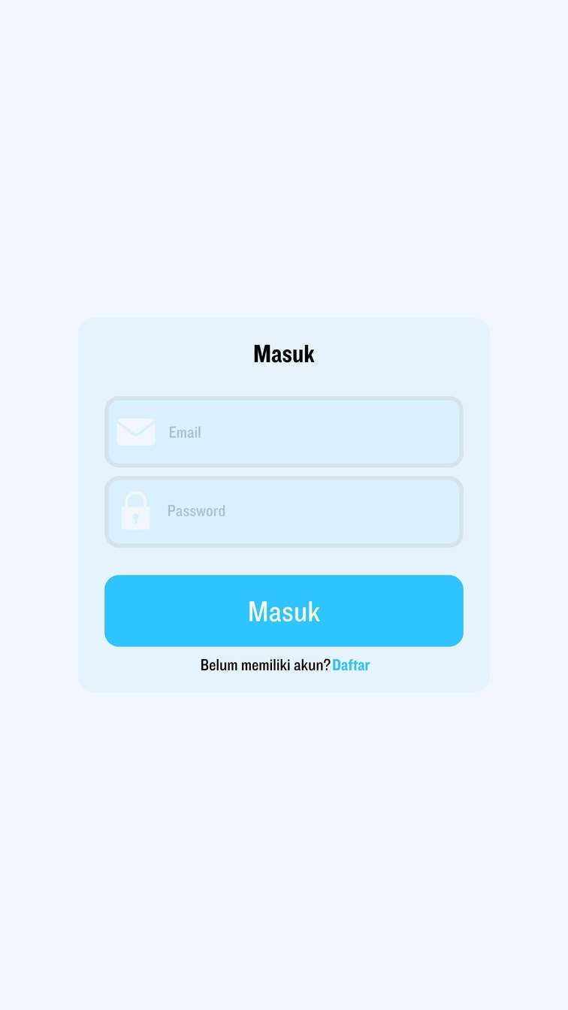
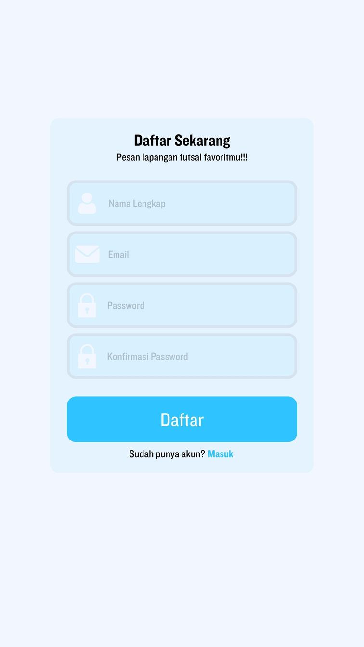
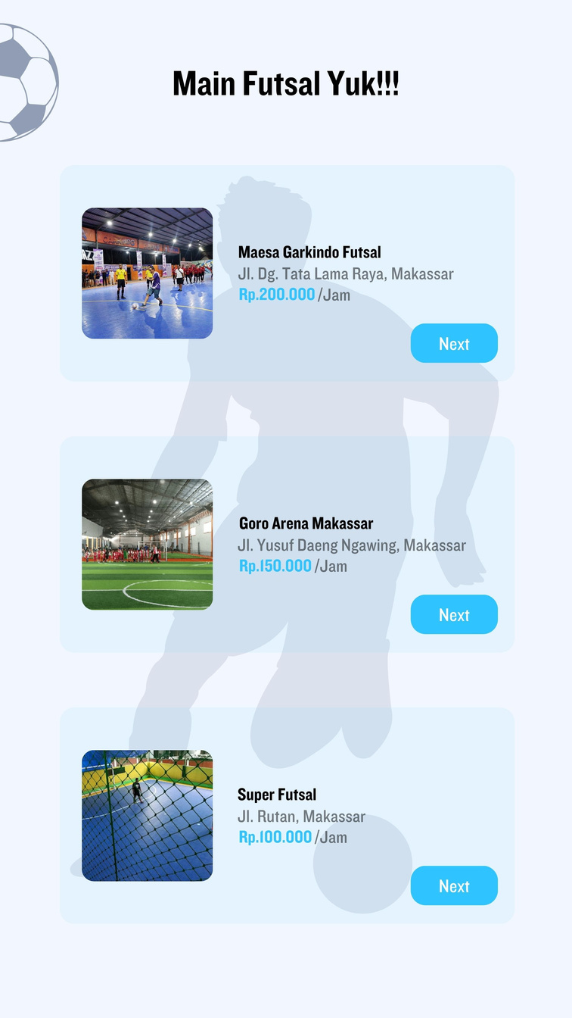
RANCANGAN TAMPILAN

Slide 8
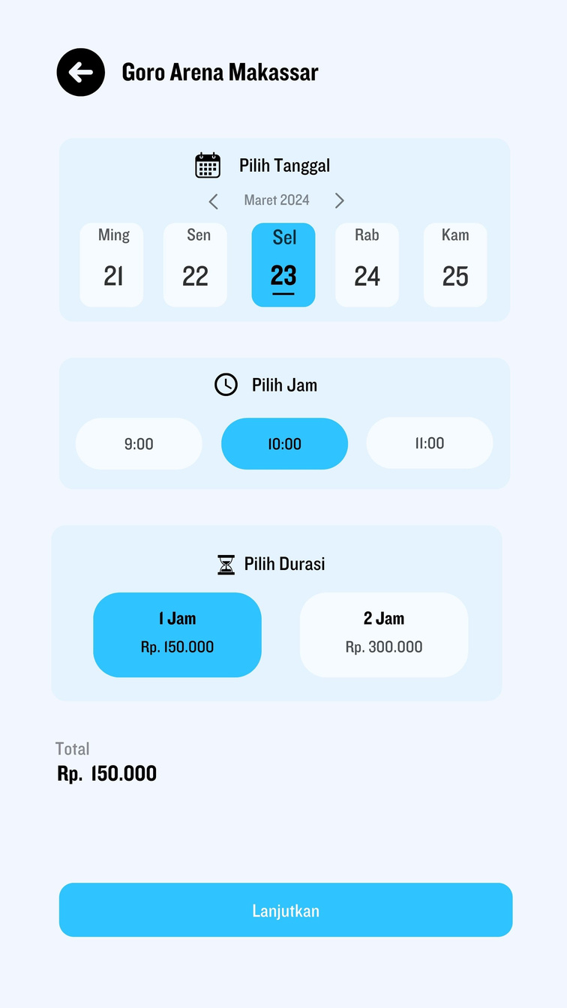
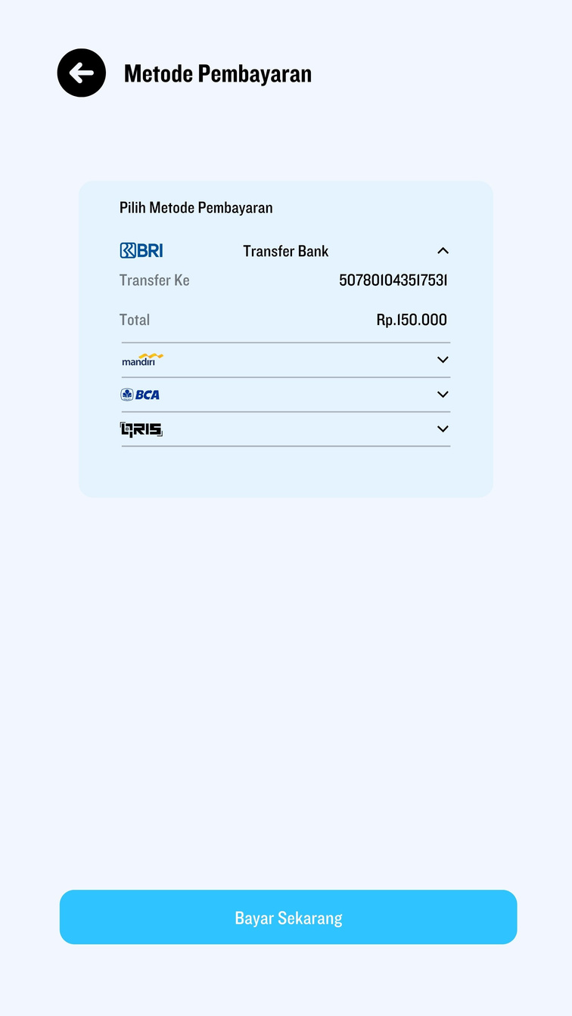
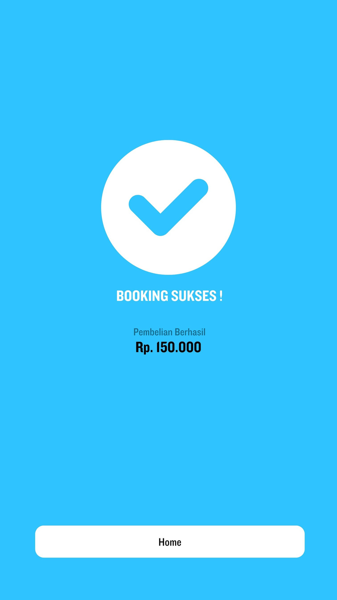
RANCANGAN TAMPILAN

Slide 9
THANK YOU

